Slide 1
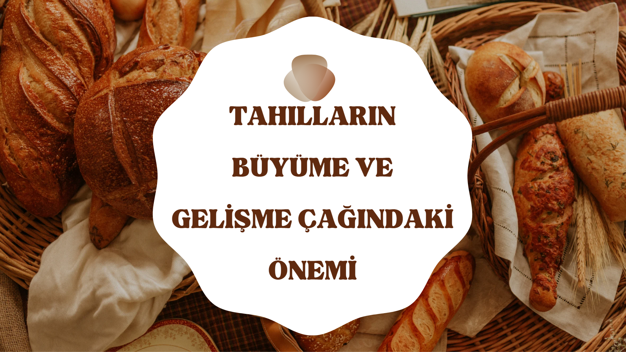

Diyetisyen
Gülnur YÜKSEL

Slide 2
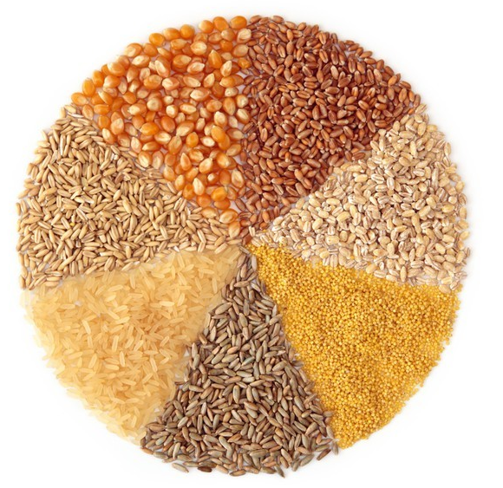
Buğdaygiller ailesine ait bitkilerin tohumlarına tahıl denilmektedir. Tahılların bir diğer ismi ise hububattır. Tahıl taneleri bitkilerin kuru meyvesidir.

Slide 3
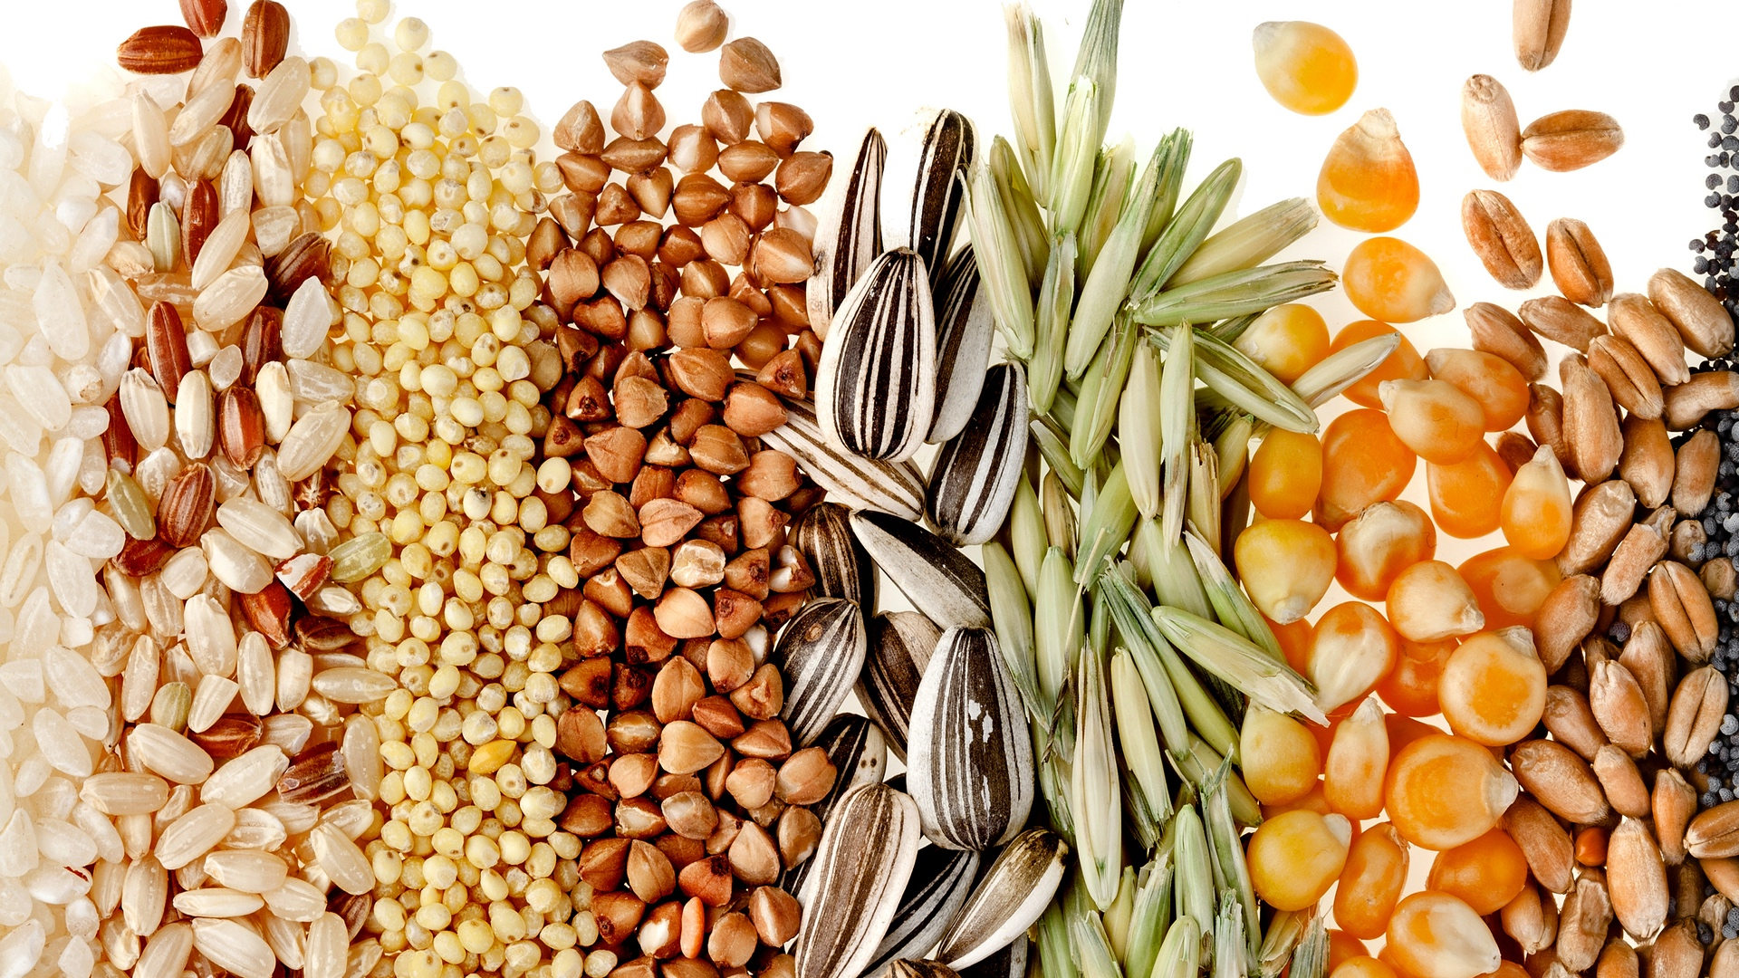
Tahıllarının neredeyse tamamı hem insan hem hayvan beslenmesinde kullanılmaktadır.
Kolay temin edilmesi, erken bozulmaması, enerji kaynağı olması, doyurucu özelliği olmasından dolayı tahıllar çok tüketilir.

Slide 4
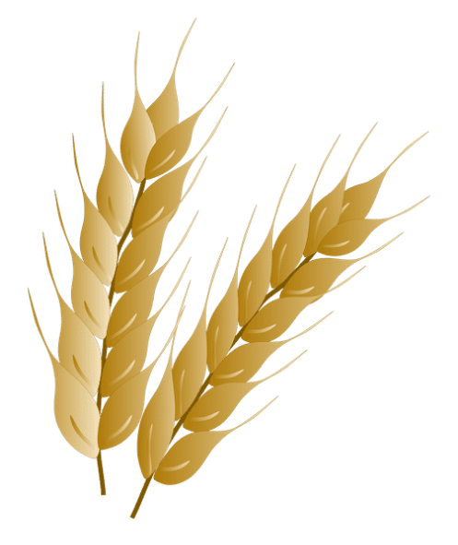
Bir tahıl tanesi 3 bölümden oluşmaktadır.
Kepek
Tohum
Tahıl
Tanesi
Gövde

Slide 5
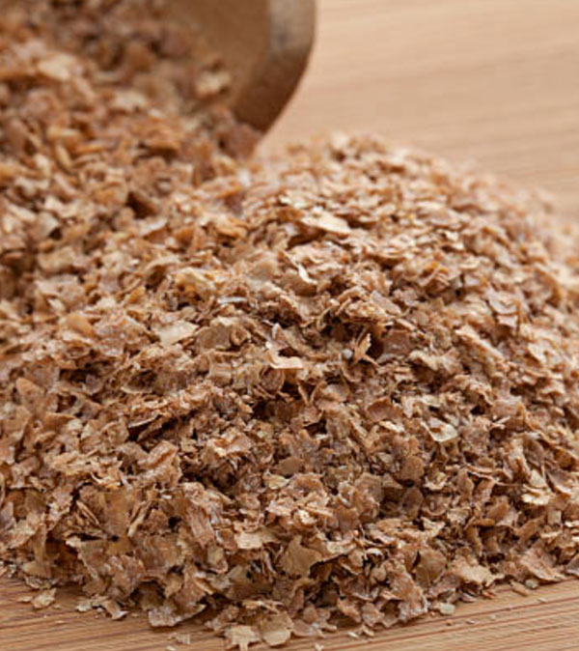
KEPEK
Tanenin en dış kısmı kepektir ve tahıllar işlemeye alındığı zaman öğütme sırasında kepek bölümü taneden ayrılır.

Slide 6
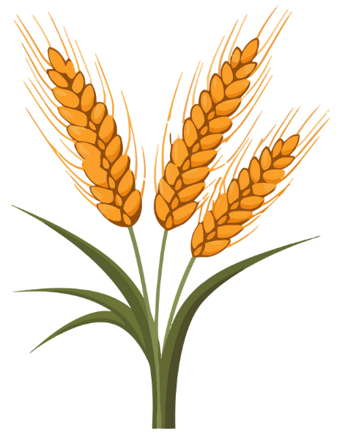
TOHUM
Bir diğer kısım ise tohumdur. Tohum, tahıl tanesinin %2,5’ini oluşturur ve tahıl tanesinden yeni tanelerin oluşumunu sağlayan bölümdür. Tohum içerisinde yağ, mineraller, protein ve vitaminler yer alır.

Slide 7
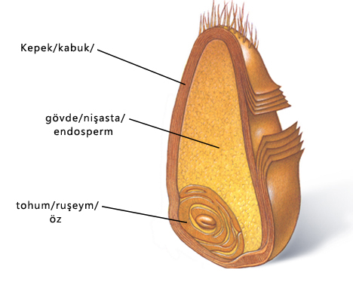
GÖVDE
Tahıl tanesinin en büyük bölümünü oluşturan gövde kısmı vardır. Tanenin %85’lik kısmını oluşturur. Bu kısım nişastanın en çok bulunduğu yerdir. Bu nedenle de enerji deposudur.

Slide 8
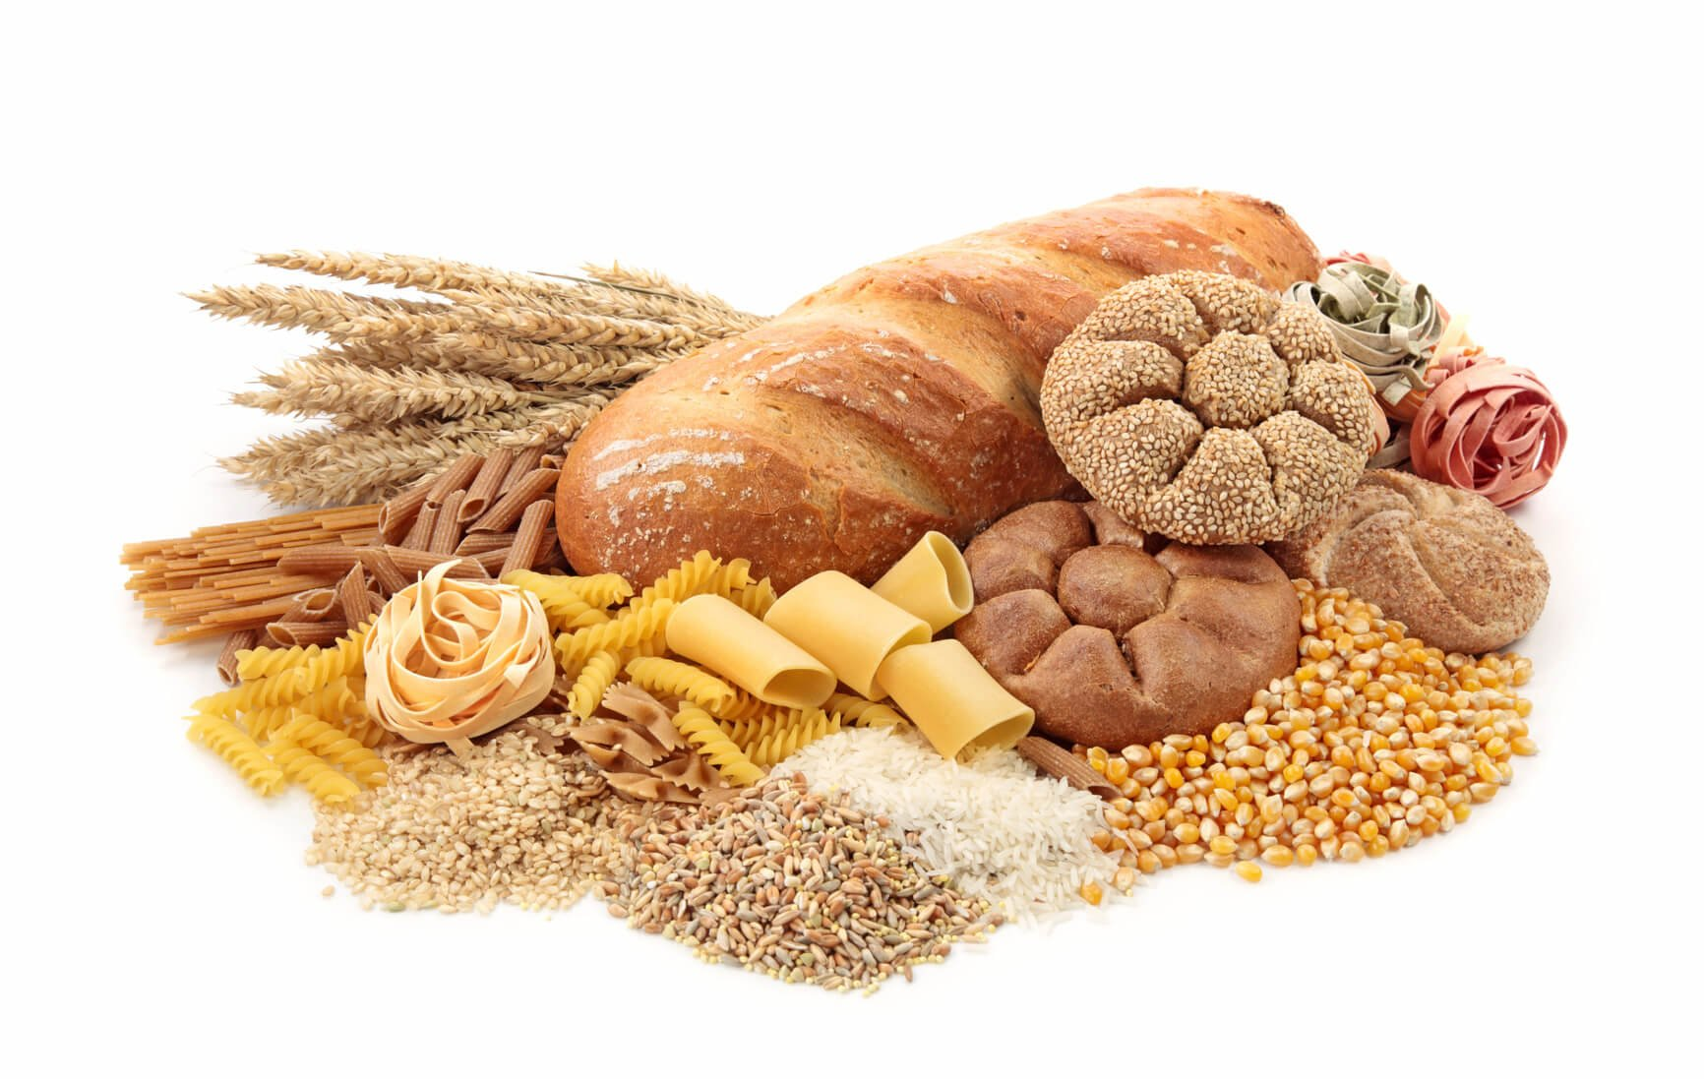
TAHIL ÜRÜNLERİ NELERDİR?
En çok tüketilen tahıl ürünleri arasında buğday, arpa, çavdar, mısır, pirinç, darı ve yulaf yer almaktadır. Bu ürünlerden elde edilen ürünler de tahıl ürünleri arasında sayılmaktadır.

Slide 9
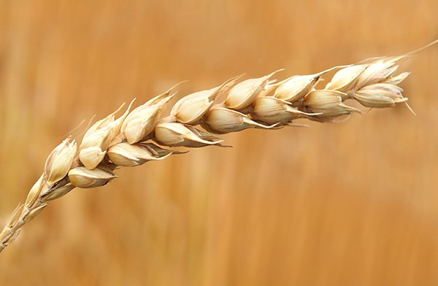
BUĞDAY
Tahıllar içinde en çok tüketilen buğday, Türk insanının temel gıdası olan ekmek ve diğer hamur işlerinin hammaddesidir. Geleneksel olarak tüketilen yufka, bazlama, erişte, kuskus, pide vb. unlu mamuller de buğdaydan elde edilmektedir.

Slide 10
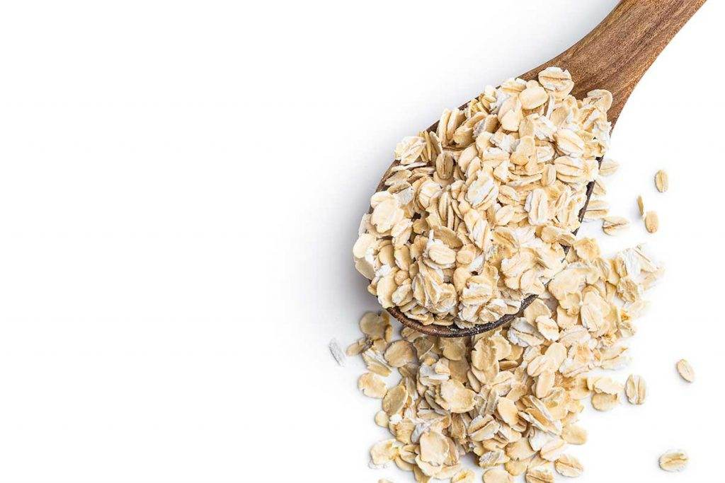
YULAF
Yulaf son zamanların popüler tahıl ürünlerinden biridir. Yulaf unu, yulaf ezmesi gibi birçok farklı şekilde kullanımı vardır. Lifli içeriği ve kas geliştirmeye etkili olması nedeniyle beslenmede kullanılmaya başlanmıştır.

Slide 11
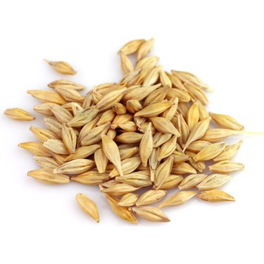
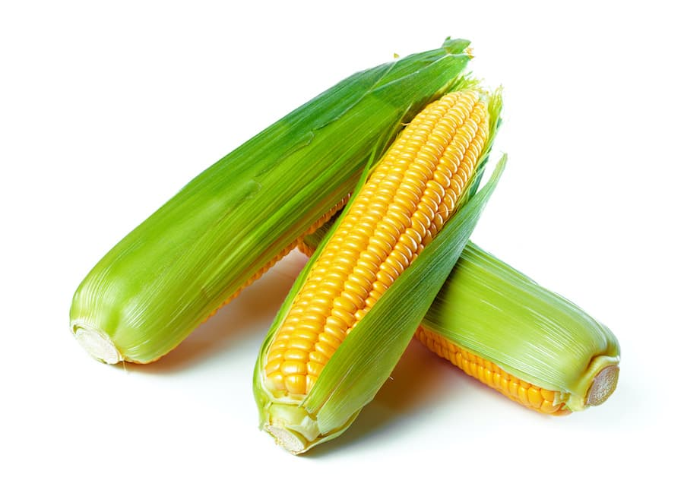
ARPA VE MISIR
Arpa ve mısır ise yem sanayinin en önemli kaynağıdır.

Slide 12
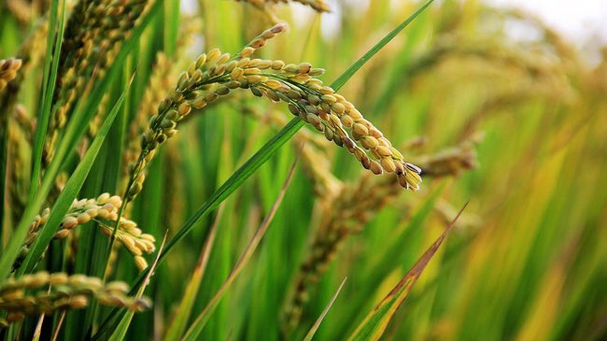
PİRİNÇ
Pirinç nişasta oranının yüksek, protein kalitesinin iyi ve sindiriminin kolay olması nedeniyle insan beslenmesinde sıklıkla kullanılmaktadır.

Slide 13
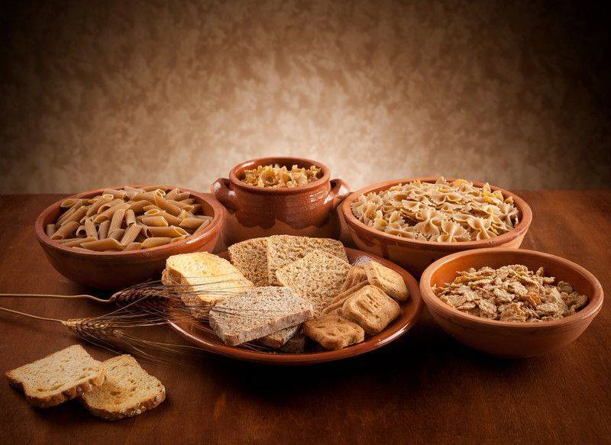
TAM TAHILLAR

Slide 14
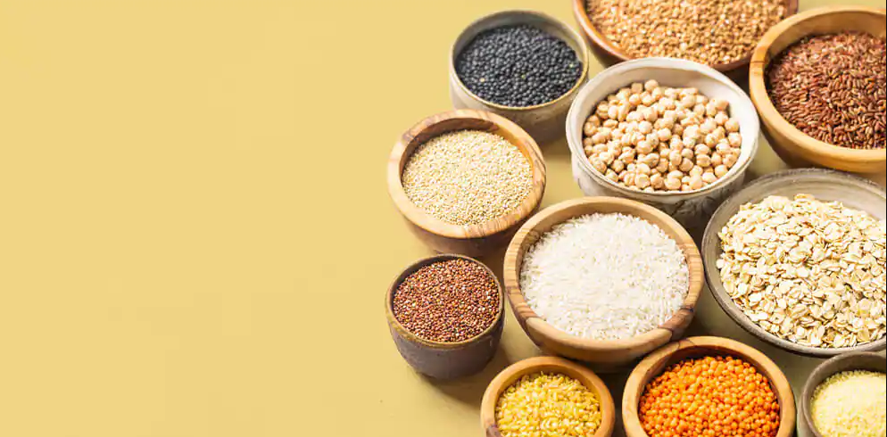
TAM TAHIL NEDİR?
Tahılların işlenmesi sırasında bazı kısımlar (kepek gibi) tahıl tanesinden ayrılır. Bu durumda tanenin besleyicilik değerinde bir azalma olur. Bu tür tahıllara rafine tahıl denir. Kuskus, beyaz un bu tahıllara örnektir.
Tam tahıl ise tanenin yapısında bulunan 3 bölümü (kepek, tohum ve gövde) birden içeren tahıllardır. Tam tahıllara ise tam buğday unu, bulgur, yarma, kepekli ekmek, esmer pirinç örnek verilebilir.

Slide 15
TAM TAHILIN FAYDALARI
NELERDİR?
Tam tahılların besleyicilik değeri rafine tahıllara oranla yüksektir. Tam tahıllar ve tam tahıllı ürünler, rafine tahıllara göre daha doyurucu olmalarının yanı sıra; vitamin, mineral, protein, lif olmak üzere birçok öğeyi birden içeren besin maddeleridir.

Slide 16
Son yıllarda yapılan çalışmalarda özellikle tam tahıllı ürünlerin sağlığımıza çok olumlu etkiler yaptığını göstermektedir.
Tahıllarla sağlanan diyet lifi kalp hastalıkları, felç ve bazı kanser gibi kronik hastalıklara karşı vücudu korumaya yardım etmektedir.
Tahıllı gıdalar nispeten düşük enerji değerine sahiptir. Tam tahıllar açısından zengin gıdalar hacimli olduğu için açlık hissini azaltmaya ve kilo alımının önüme geçmeye yardımcı olur.

Slide 17

Tam tahıllar;
Kandaki kolesterolü düşürdüğünden
kalp hastalıklarının oluşmasına önler.
Diyabeti ve hipertansiyonu önlemeye
yardımcıdır.
Sindirim sisteminde meydana gelebilecek
kanser riskini azaltır.
Lif içeriği bağırsak sağlığı için
önemlidir.

Slide 18

Vitaminler, mineraller, karbonhidrat (nişasta ve lif) ve diğer besin öğelerinden zengin olmakla beraber, az miktarda protein ve yağ içerirler. Tahıllar özellikle E vitamini ve B grubu (B12 hariç) vitaminlerinden zengindir ve B1 vitamininin en iyi kaynağıdır.

Slide 19
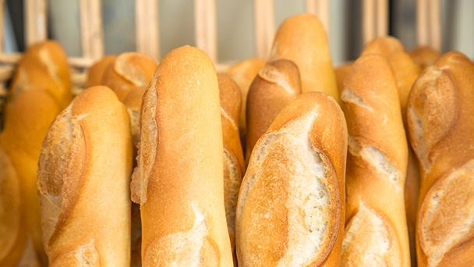
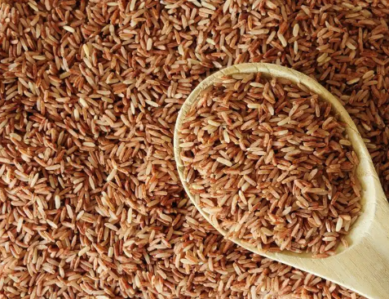
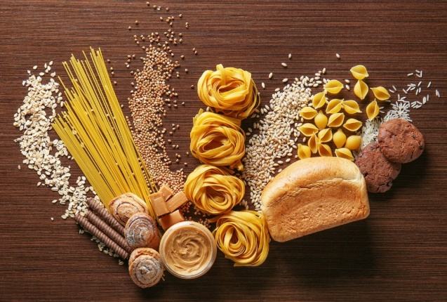
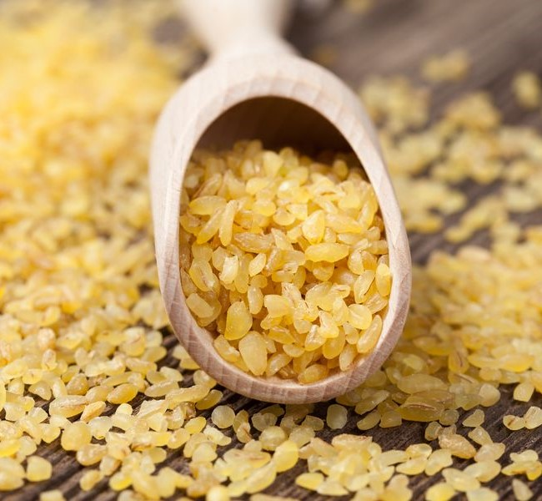
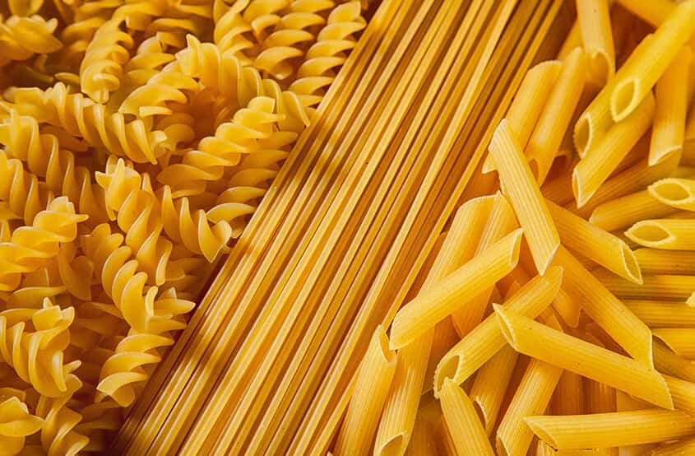
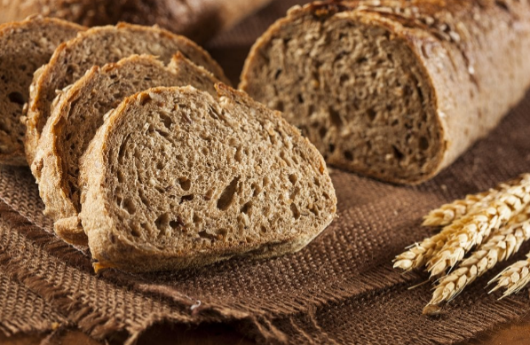
Beslenmenizdeki rafine tahılları tam tahıllar ile değiştirerek birçok hastalığın oluşma riskini azaltabilirsiniz.

Slide 20
KAYNAK
Köse Ö., Mut Z., Tahıl ve Tahıl Ürünlerinin İnsan Beslenmesi ve Sağlık Açısından Önemi, Yozgat’ta Tahılların Durumu, III Uluslararası Bozok Sempozyumu, 2018.
KARAOĞLU, M. M., & KOTANCILAR, H. G. (2011). TAHIL ÜRÜNLERİNİN SAĞLIĞIMIZ AÇISINDAN ÖNEMİ / THE PROPERTY OF CEREAL FOODS IN HUMAN HEALTH. Atatürk Üniversitesi Ziraat Fakültesi Dergisi, 32(1).

